Slide 1

AI Study
2025.08.30
Sung-Jin Choi

Slide 2
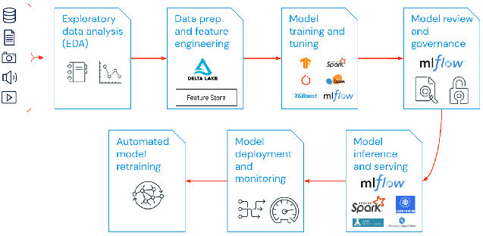
Machine Learning Operations (MLOps)

Slide 3
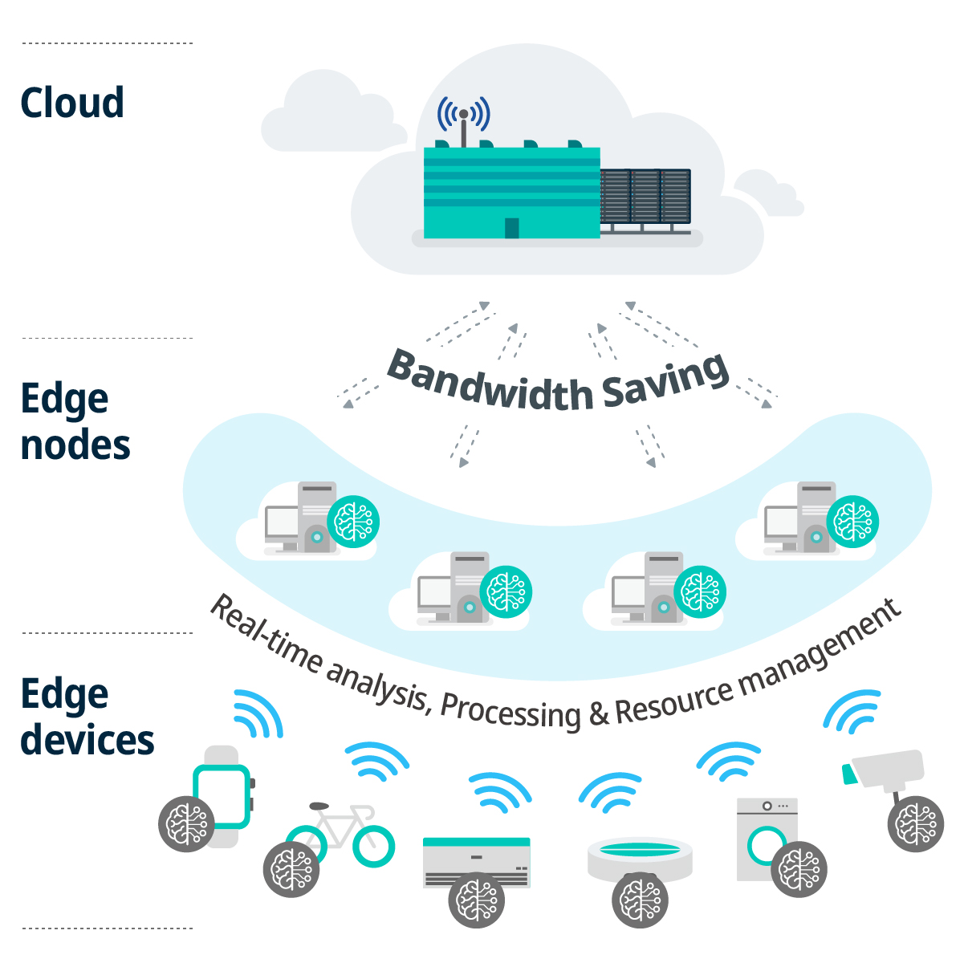
Edge Devices에서 AI 연산
On-device: 클라우드나 기타 서버에 의존하지 않고 에지 디바이스 자체에서 AI 연산을 수행
[Edge Devices에서 AI 연산이 필요한 이유]
연산할 때마다 서버와의 무선 통신이 필요하다면 시간 지연이 생김
주행 중 인터넷 연결이나 기타 무선 통신 연결이 잠시 멈추더라도 멈추지 않고 작동
민감한 개인 정보를 보호하는 데도 온디바이스 AI가 유리함

Slide 4
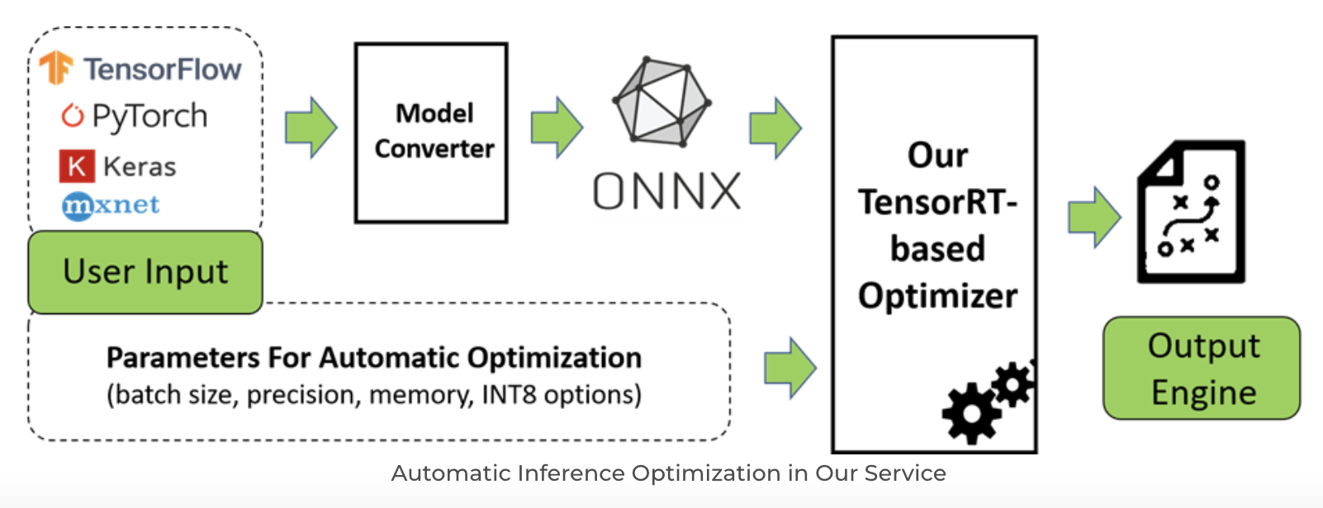
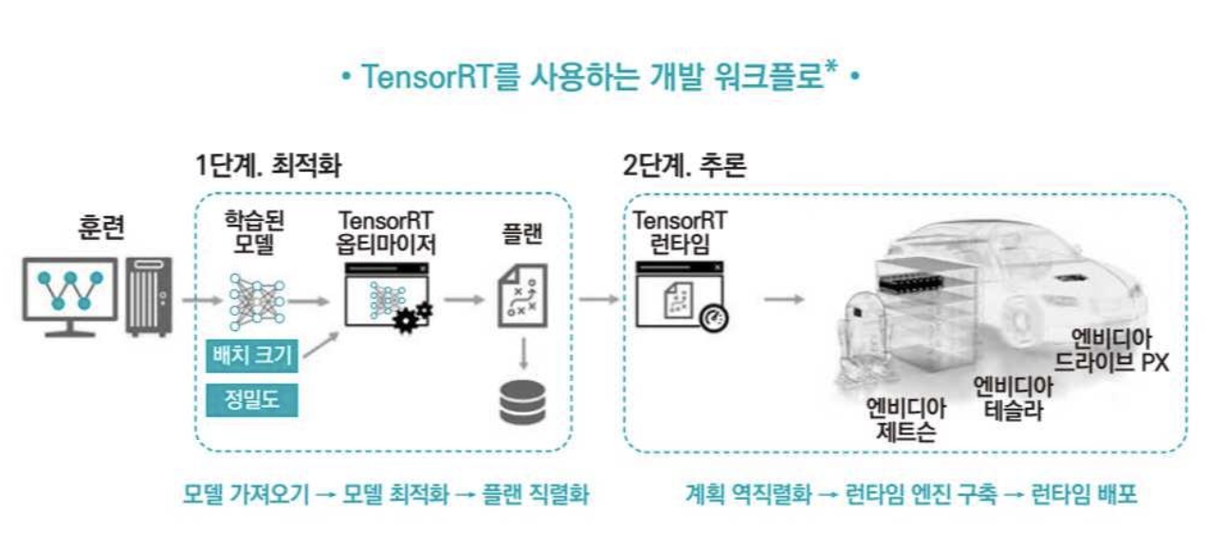
TensorRT in Edge Pipeline
TensorRT(엔비디아가 제공)가 ONNX 포맷의 모델을 GPU 하드웨어에서 inference 최적화 수행
Compiler
Excutor
🔹 TensorRT Runtime
역할: Optimizer가 만든 엔진을 실제로 실행하는 부분.
하는 일:
  엔진 파일 로드(deserialize)
  입력/출력 tensor 바인딩
  GPU 메모리 관리
  CUDA 스트림에서 실시간 추론 실행
출력: 추론 결과값
🔹 TensorRT Optimizer
역할: 학습된 모델(ONNX 등)을 GPU 아키텍처에 맞게 최적화
해서 실행 가능한 **엔진(engine, plan file)**을 생성.
하는 일:
  레이어/연산자 fusion (연산자 합치기)
  정밀도 변환 (FP32 → FP16, INT8)
  메모리 최적화 (buffer 재사용, layout 변경)
  GPU에 맞는 최적 커널 선택
출력: .plan (serialized engine file)
사용 시점: 배포 전, 모델 준비 단계
(offline build)

Slide 5
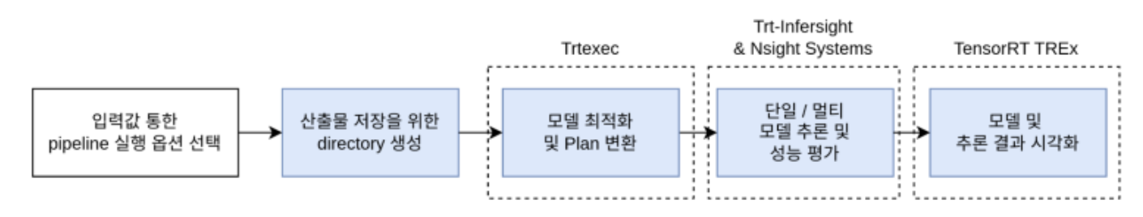
Trtexec, TREx and Nsight System in Edge Pipeline

Slide 6
Trtexec: Command-Line Wrapped Tool to Utilize TensorRT
It’s useful for benchmarking networks on random or user-provided input data.
It’s useful for generating serialized engines from models.
It’s useful for generating a serialized timing cache from the builder.
예시: trtexec --onnx=model.onnx --fp16
입력관련 옵션
밴치마킹 옵션
옵션 | 설명
--onnx=<file> | ONNX 모델 파일을 입력으로 사용
--uff=<file> | UFF 모델 입력 (예전 TensorFlow 변환용)
--model=<file> | Caffe 모델 입력
--saveEngine=<file> | 변환된 TensorRT 엔진을 저장할 파일명 지정 (.plan)
--loadEngine=<file> | 이미 만들어진 엔진 파일을 로드해서 실행/프로파일링
옵션 | 설명
--iterations=N | N회 반복 실행 후 평균값 계산 (기본 10회)
--duration=N | 지정한 시간(초) 동안 반복 실행 후 성능 측정
--warmUp=N | 실제 측정 전에 워밍업 실행 횟수 지정
--avgRuns=N | 평균낼 실행 횟수 지정
--streams=N | CUDA 스트림 개수 (멀티 스트림 벤치마킹)
--useCudaGraph | CUDA Graph 최적화 사용 (성능 향상 가능)
--dumpProfile | 레이어별 실행 시간 출력 (어디가 bottleneck인지 확인)
--dumpLayerInfo | 레이어별 shape, precision, 연산 정보 출력
--exportTimes=<file> | 실행 시간을 CSV로 저장
--exportProfile=<file> | 프로파일링 결과를 CSV로 저장
--separateProfileRun | 프로파일링 실행을 별도로 분리
정밀도 및 최적화 옵션
옵션 | 설명
--fp16 | FP16 모드 활성화
--int8 | INT8 모드 활성화 (calibration 필요)
--calib=<file> | INT8 calibration cache 파일 지정
--best | 가능한 최고의 최적화 조합을 자동으로 선택 (시간 오래 걸림)
--sparsity=enable | 구조적 sparsity 최적화 사용 (Ampere 이상 GPU에서 가능)

Slide 7
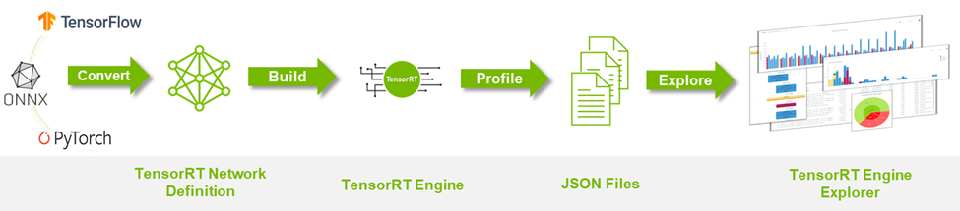
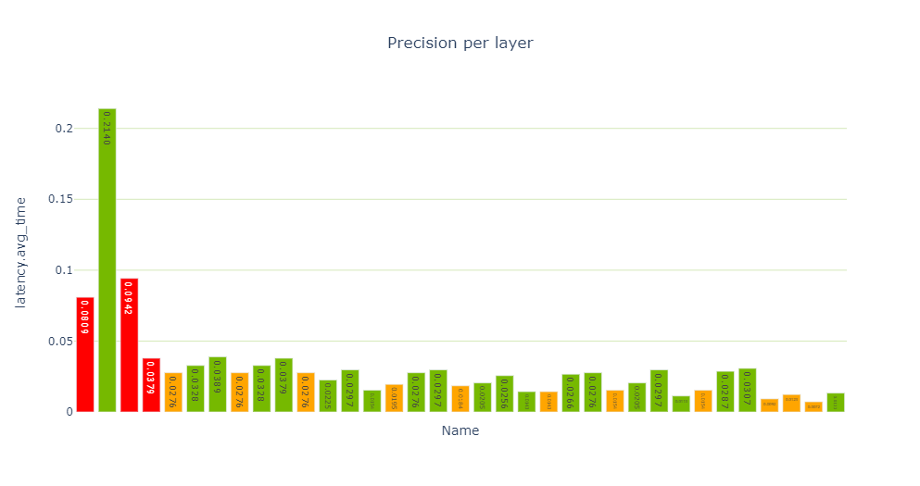
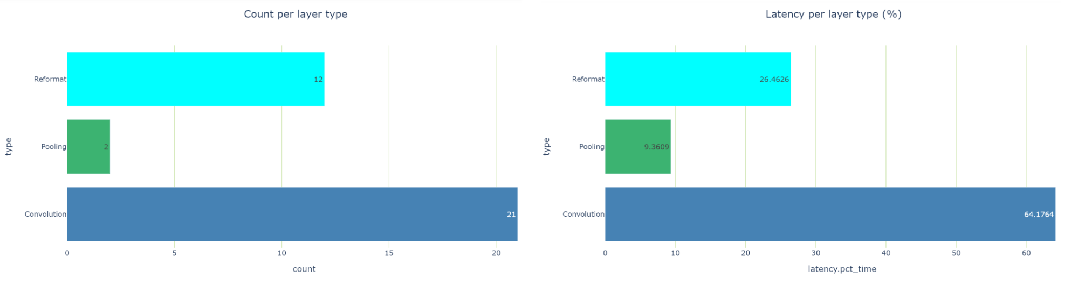
Exploring NVIDIA TensorRT Engines with TREx
트렉스는 파이썬 패키지 모듈이며 변환된 플랜과 추론 과정에서 추출된 생성물을 분석

Slide 8
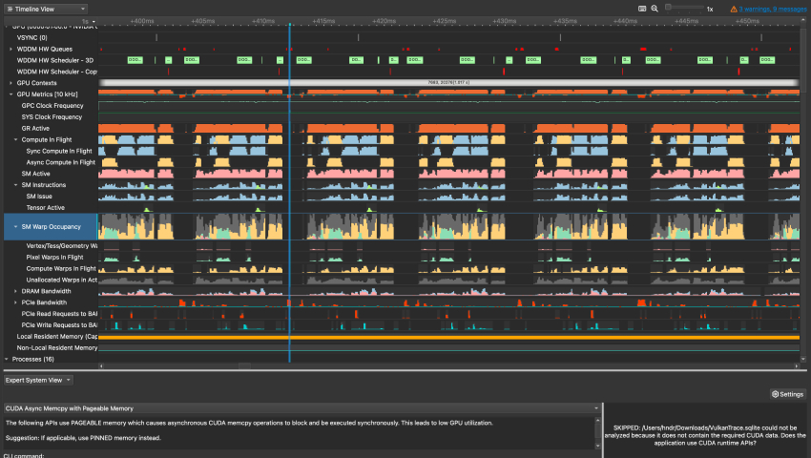
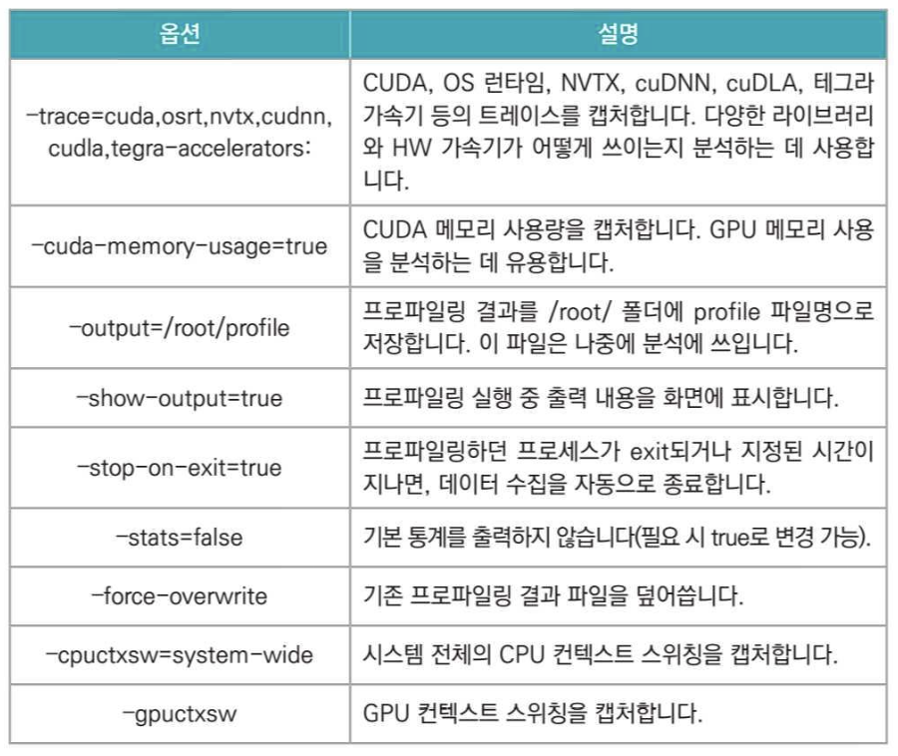
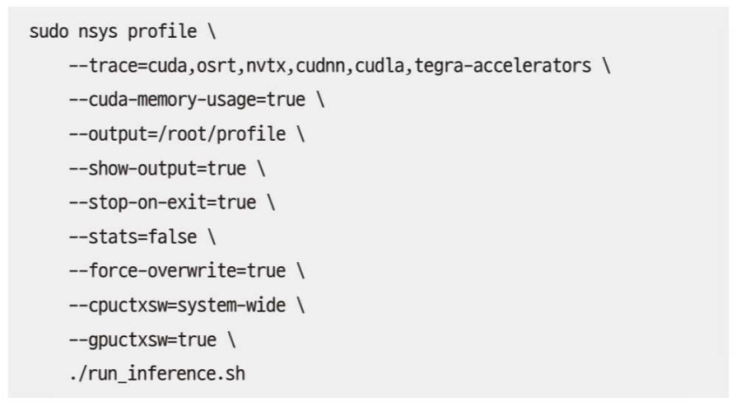
NVIDIA Nsight Systems
엔사이트 시스템 CLI는 다양한 옵선을 제공하여, CPU와 GPU의 실행 타이밍, 메모리 사용량, API 호출 등의 정보를 수집해 성능상의 병목을 파악할 수 있음.

